Slide 1
实验一 单周期CPU基本模块设计

Slide 2
本节课目标
掌握仿真软件modelsim和mips汇编工具mars的用法。
掌握Verilog HDL语言设计硬件的基本方法。包括组合逻辑和时序逻辑的描述风格，模块化的设计方法，testbench程序的写法。
设计单周期cpu的基本模块，包括：pc模块（程序计数器），im模块（指令存储器），gpr模块（通用寄存器），alu模块（算术逻辑单元），dm模块（数据存储器）。
连接基本模块，构造能执行addu指令的单周期CPU。

Slide 3
软件用法
结合具体例子讲解；
回顾可看工具用法.pptx。

Slide 4
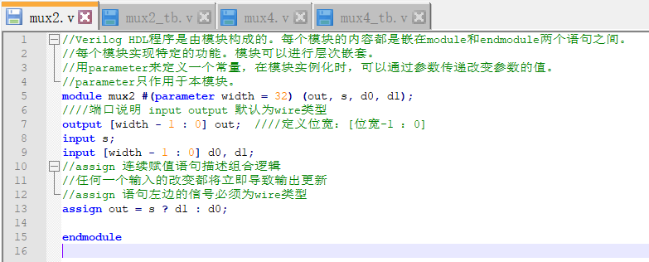
verilog HDL设计举例——2选1选择器

Slide 5
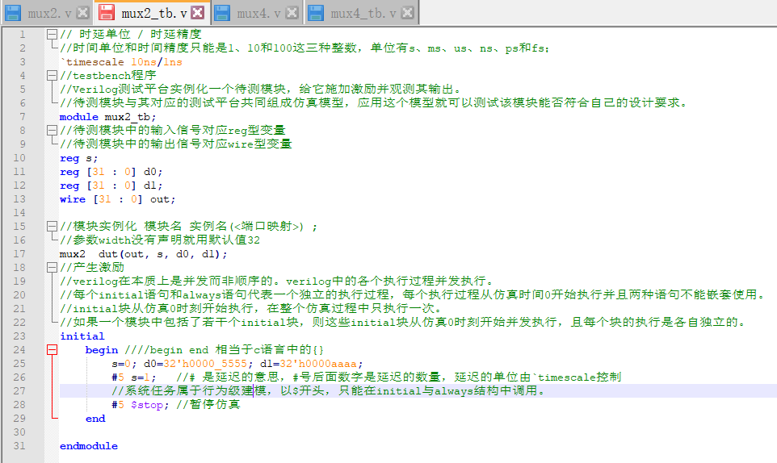

Slide 6
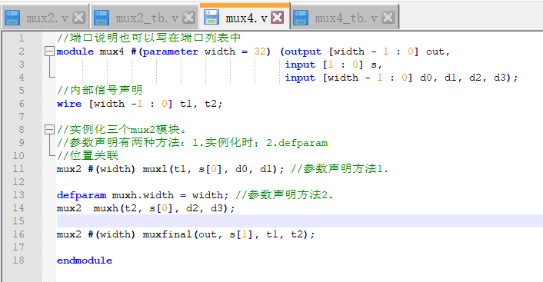
结构化建模——用2:1选择器组成4:1选择器
作业：
总结parameter的用法，包括作用，定义和实例化。

Slide 7
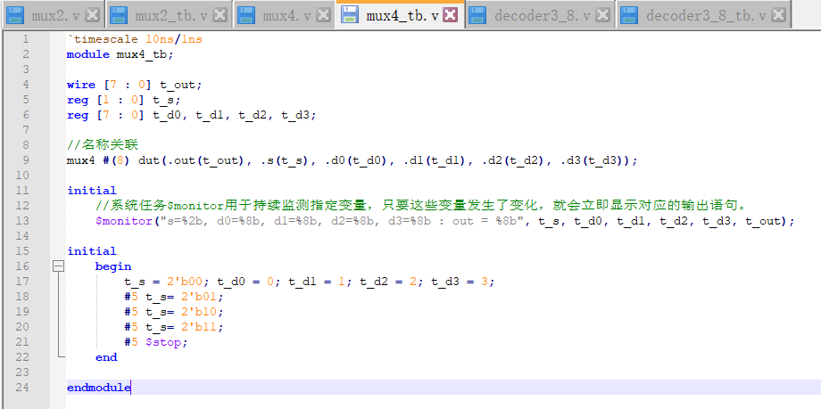
作业：
模块实例化有哪几种方法？
作业：
$monitor和$display的用法和区别。

Slide 8
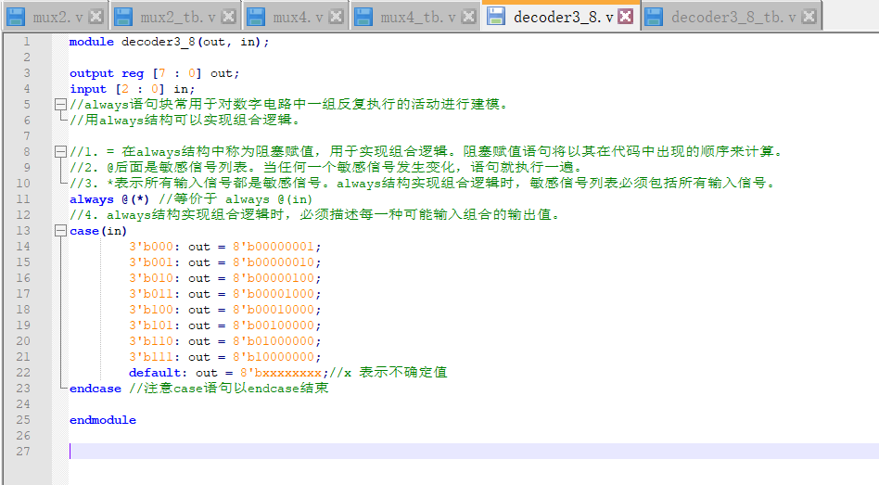
always结构实现组合逻辑——3:8译码器
作业：
Verilog实现组合逻辑的方法有哪几种？

Slide 9
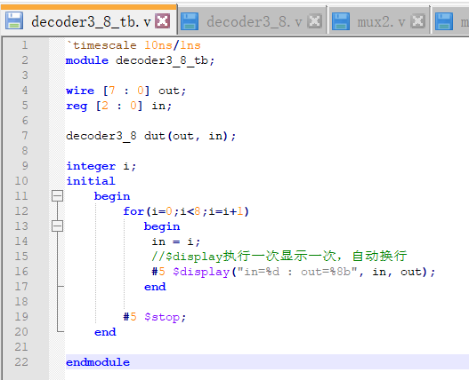

Slide 10
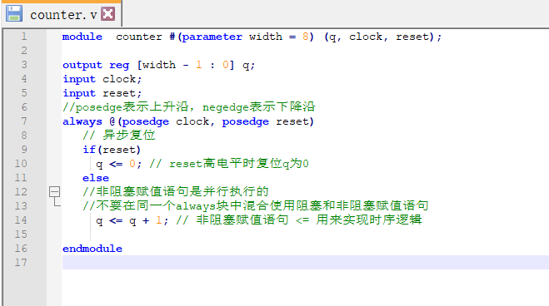
always结构实现时序逻辑——计数器
作业：
同步复位和异步复位的区别。
作业：
在verilog语言中，assign语句，阻塞赋值语句（=），非阻塞赋值语句（=>）的用法。

Slide 11
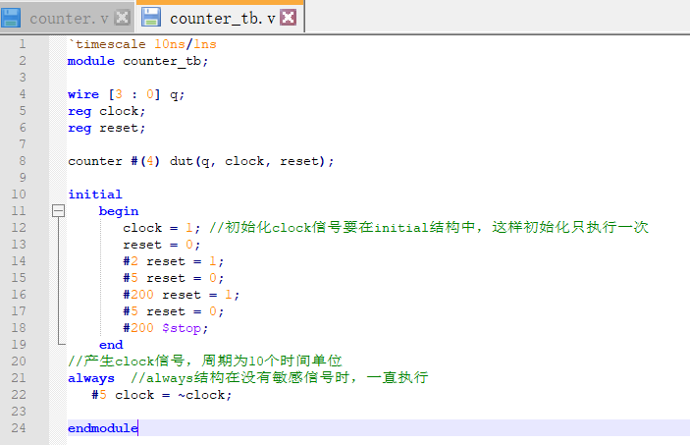
作业：
用verilog语言实现周期是20时间单位的时钟信号。（至少两种方法）
只需给出代码片段

Slide 12
单周期CPU基本模块设计
体系结构是程序员所见到的计算机，它由指令集和操作数地址（寄存器和存储器）来定义。
微体系结构是将寄存器、ALU、有限状态机、存储器和其他逻辑模块等组合在一起，实现一种体系结构。
一个特定的体系结构可以有不同的微体系结构，每个具有性能、成本和复杂性的不同折中。
微体系结构可以分为两个互相作用的部分：数据通路和控制。数据通路对数据字进行操作。包括存储器、寄存器、ALU和选择器等结构。控制单元从数据通路接收当前指令，并控制数据通路如何执行这条指令。
单周期微体系结构在一个周期中执行一条完整的指令。

Slide 13
单周期MIPS处理器的基本模块
clock
rs
指令
存储器
寄存器堆
clock
rt
a
address
数据存储器
pc
instruction
data_out
num_write
b
data_in
data_write
mem_write
reg_write
npc
pc
a
ALU
reset
pc
c
clock
b

Slide 14
1.以数据存储器为例
基本描述
数据存储器模块的功能是建立一个4kB大小的存储器以及读写存储器。
对于读操作，data_out一直输出address地址处的值。
对于写操作，在clock上升沿且mem_write信号有效时data_in被写入address地址处。
clock
address
数据存储器
data_out
data_in
mem_write

Slide 15
模块接口定义
功能定义
信号名 | 方向 | 描述
data_out[31:0] | O | 读出的数据
clock | I | 时钟信号
mem_write | I | 写使能信号 1：有效；0：无效。
address[31:0] | I | 读写地址
data_in[31:0] | I | 要写入的数据
功能名称 | 功能描述
读存储器 | data_out = 数据存储器[address]。
写存储器 | mem_write信号有效时，在clock的上升沿，数据存储器[address] = data_in。

Slide 16
2.针对addu指令构造数据通路
编码 | 31 26 | 25 21 | 20 16 | 15 11 | 10 6 | 5 0
 | 000000 | rs | rt | rd | 00000 | 100001
 | 6 | 5 | 5 | 5 | 5 | 6
格式 | addu rd, rs, rt
描述 | GPR[rd] ←GPR[rs]+GPR[rt]
举例 | addu $s1, $s2, $s3
指令格式
功能描述
按照pc值从指令存储器中取出指令，按照指令定义，从寄存器堆中取出GPR[rs]和GPR[rt]，用alu模块实现GPR[rs]+GPR[rt]，将结果存入寄存器GPR[rd] 中。指令执行的同时，通过pc+4计算下条指令的地址npc。

Slide 17
数据通路图
pc
ALU
指令
存储器
rs
寄存器
a
npc
pc
读寄存器1
读地址
r't
读数据1
读寄存器2
结果
instruction
c
r'd
写寄存器
读数据2
b
写数据
Add
reg_write
4

Slide 18
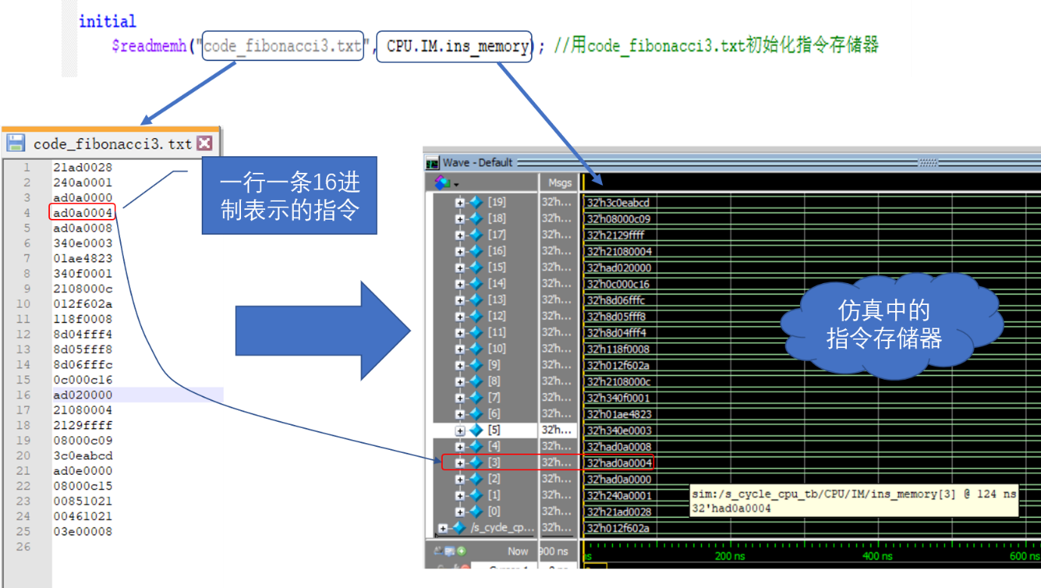
加载指令到指令存储器（在testbench中实现）
作业：
总结以读文件的方式初始化存储器的方法。

Slide 19
希冀平台使用注意事项
模块定义必须按要求定义。（模块名称，输入输出信号的名称、顺序以及存储器模块内部存储器定义的大小、名称）
实例化时采用模块名的大写。如：pc模块的实例化命名为：PC。
提交的时候，提交除testbench外的.v文件，而且必须打包，打包文件命名为：模块名_学号。（模块名为pc、im、gpr、alu、dm、mips_addu）
实验报告请提交word文件，命名为：labn_学号。（n为1、2、3、4）
文件名不能有中文。
自动评测平台第一次使用，有问题及时和老师沟通。

